Slide 1
SharedPen
Licenciatura de Engenharia Informatica Instituto Politecnico de Tomar
2014/2015

Slide 2
O que foi proposto
Criação de modelos Word e PowerPoint para a elaboração de relatórios e apresentações;
A criação de um logotipo para o projeto;
A colaboração do grupo de documentação e do grupo de Analise de Sistemas de modo a melhor definição dos requisitos do projeto.
Notes:
Porque? O que é? Como foi feito?

Slide 3
Modelos
Elaboração dos modelos em MSWord e MSPowerPoint

Slide 4
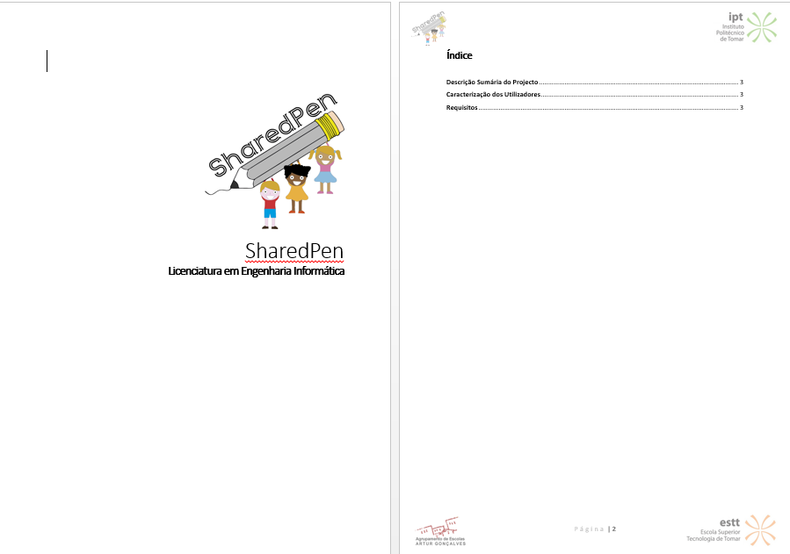
Modelos
A criação dos modelos em MSWord foram elaborados, aqui demonstramos um exemplo do modelo para o levantamento de requisitos.

Slide 5
Modelos

